Slide 1
VENKOV 21. STOLETÍ Aktivity MAS Region Kunětické hory
Ing. Ivana Řehořová
MAS Region Kunětické hory, z.s.
1. listopadu 2018

Slide 2
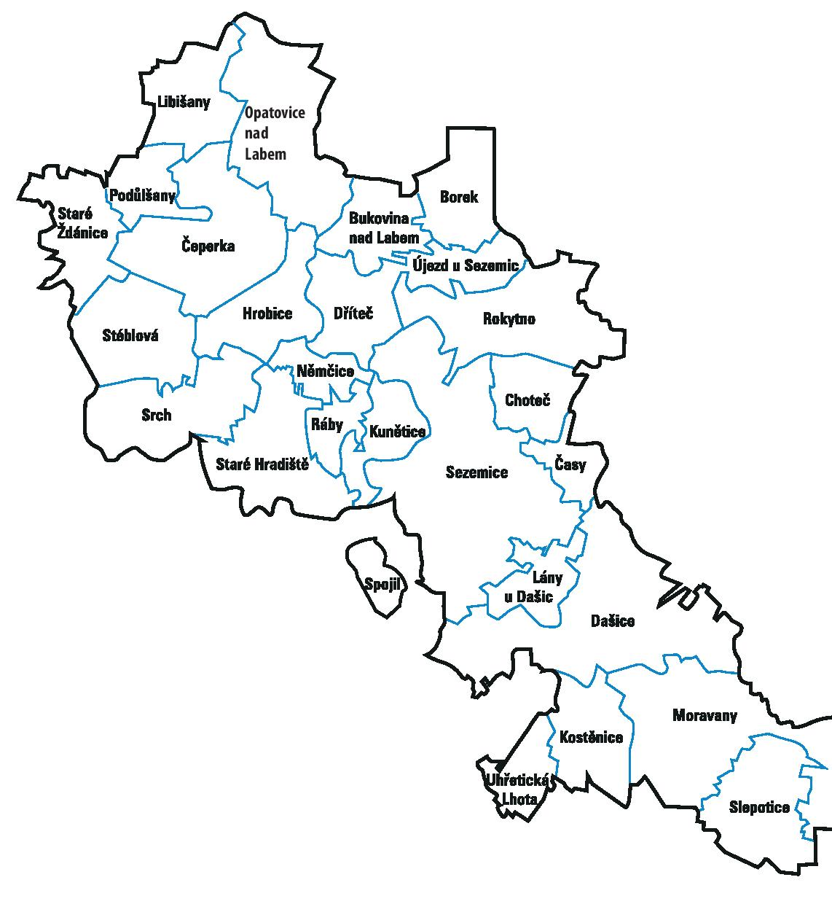
MAS Region Kunětické hory
Pardubický kraj
Turistická oblast: Pardubicko
Členství:
2 svazky obcí
1 obec
5 škol
10 neziskovek
14 subjektů podnikatelského sektoru
1 fyzická osoba
Notes:
Území 27 obcí

Slide 3
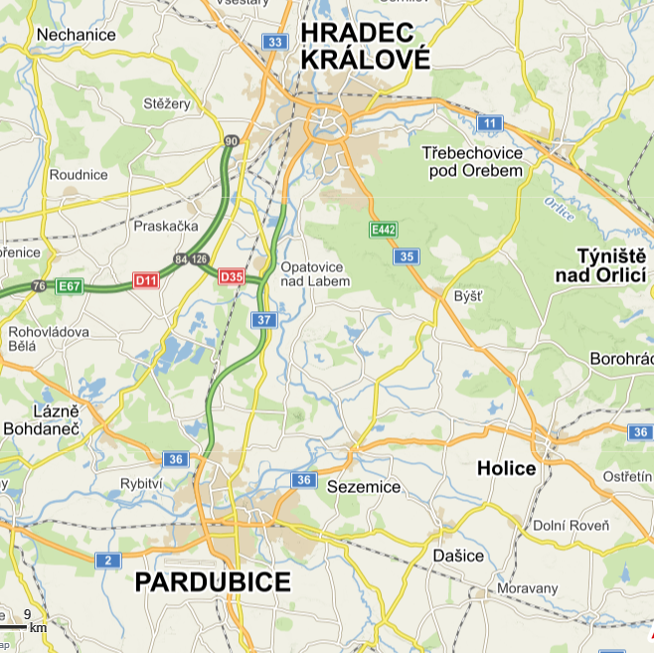
Specifičnost území z hlediska cestovního ruchu
Území mezi dvěma krajskými městy
Pardubice
Silný hráč na poli cestovního ruchu
2 svazky obcí
Rovinatý terén, síť cyklostras a cyklostezek
Cykloturistika
Notes:
Vlivu Pardubic se nevyhneme. Ať už bude působit vedení města, nebo když vezmeme v potaz procesy, které probíhají mezi městem a venkovem (dojížďka do města za prací, službami, kulturou, vyjížďka za jednodenní turistickou na venkov atd.).
Desetina lidí v městských lesech HK je z Pardubic.

Slide 4
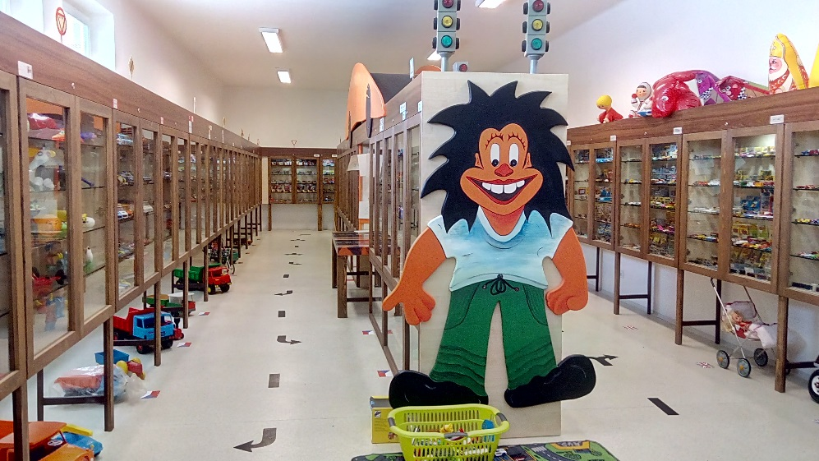
To nejlepší v regionu
Památky, muzea
Státní hrad Kunětická hora
Perníková chaloupka – muzeum perníku
Muzeum autíček Rokytno
Technické památky
Opatovický kanál
Velký sezemický akvadukt
Příroda
Rybníky, písníky (Hrádek-Oplatil)
PR Baroch
Farma Apolenka
Golf Resort Kunětická hora

Slide 5
Aktivity v cestovním ruchu
Propagační materiály
Zpravodaj MASkáč
Doma v Kraji Pernštejnů
Katalog výrobců
Cyklomapa TOP 10 turistických cílů
Infopointy Svazku obcí Loučná
Edice DL letáků Pojďte s námi…
…za příběhy
…za historií
…krajinou
…sportovat
Cyklomapa mikroregionu
Pohledy
Systém značení regionální produkce Kraj Pernštejnů
Propagace
Síťování
Exkurze pro školy
Podpora akcí – propagace
Hravé odpoledne na farmě Apolenka
Festival chutí, vůní a řemesel

Slide 6
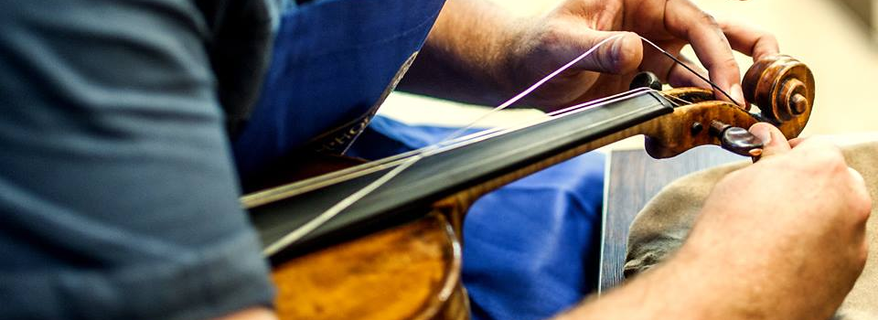
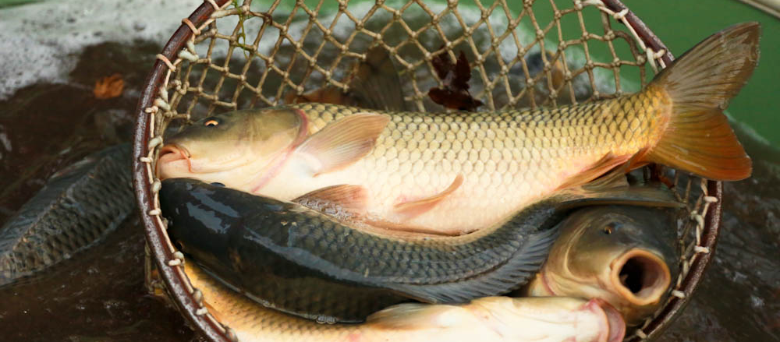
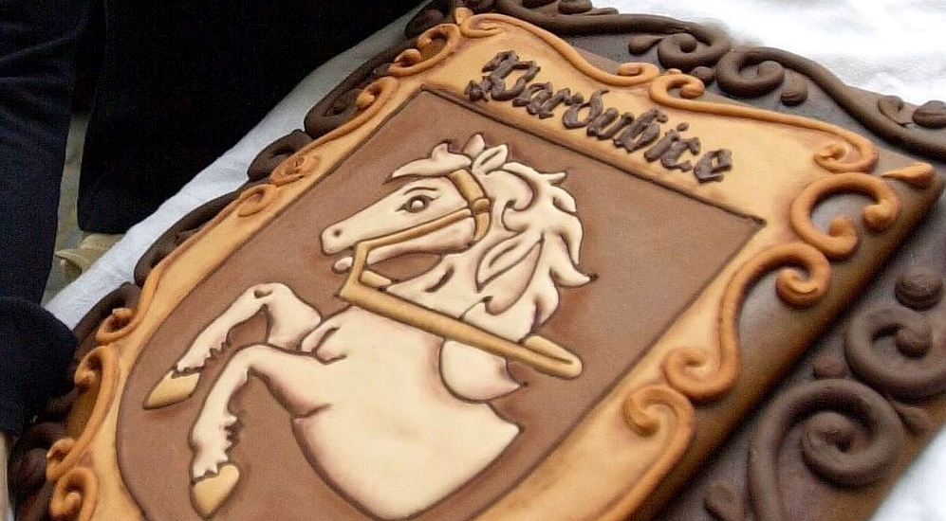
KRAJ PERNŠTEJNŮ regionální produkt® To nejlepší z regionu
Podpora regionálních producentů
od r. 2013
Regionální koordinátor
MAS Region Kunětické hory
Místní koordinátoři
MAS Bohdanečsko, MAS Holicko, Pardubicko – Perníkové srdce Čech
21 certifikovaných produktů
Notes:
Kraj Pernštejnů působí na území 3 MAS, města Pardubic a obce Veliny. Zastřešující organizací je Asociace regionálních značek (27 regionů).

Slide 7
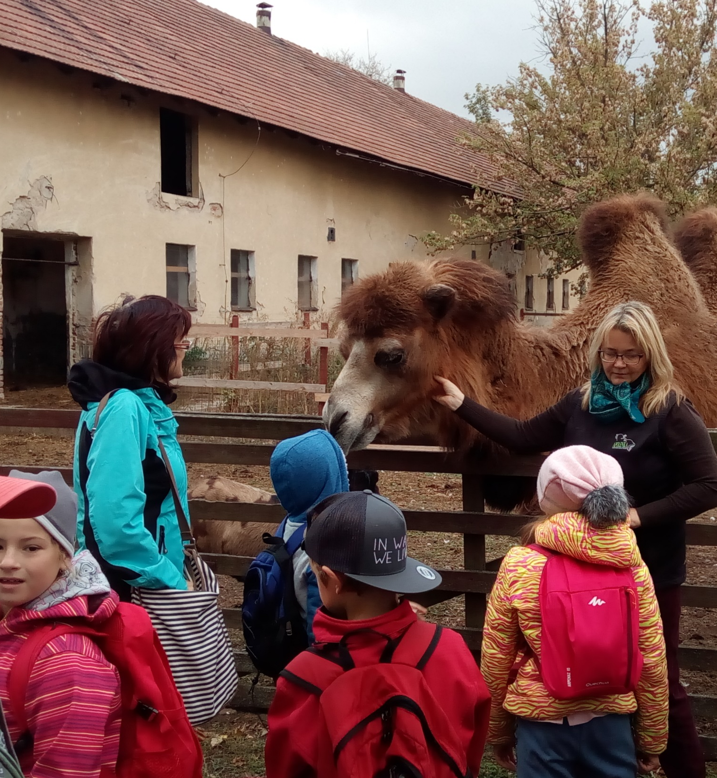
Aktivity v rámci podpory regionální produkce
Síťování subjektů v regionu
Propagace – vazba na cestovní ruch
Exkurze pro školy
Spolupráce s destinační společností Pardubicko – Perníkové srdce Čech
Regionální výrobky jako turistický cíl
Regionální výrobky na trzích, jarmarcích, akcích
Každoroční kalendář akcí
Stánky k pronajmutí od MAS
Notes:
Podpora tradic a identity regionu:
Vzbuzuje sounáležitost s regionem
Výroba produktu místním výrobcem v Kraji Pernštejnů/Železných horách: „Jsme z Pardubicka/Železných hor a jsme na to hrdí.“
Podpora lokální ekonomiky
Přenos informací, spolupráce všech možných subjektů – podnikatelů, neziskového i veřejného sektoru
Zkracování dodavatelských řetězců
Přínos pro CR
regionální produkty jsou lákadlem, navíc se takto region prezentuje i navenek
My navíc producenty propagujeme ve všech možných publikacích a materiálech.
Příznivý dopad na ŽP
Z environmentálního hlediska je příznivá obnova regionálního trhu (místní výroba a spotřeba), který snižuje dopravní zátěž, podpora šetrnější produkce i rozšíření možností udržitelného cestovního ruchu.
Síťování:
spolupráce producent-producent
spolupráce producenti-obchody
spolupráce producent-restaurace
Nezapomínejme na neustále se zvyšující zájem o gastroturismus. Producenti ve své spolupráci vytvoří turistický produkt – Gurmánská stezka, nebo je jejich podnikání atraktivitou samo o sobě – Kunětická zmrzka.

Slide 8
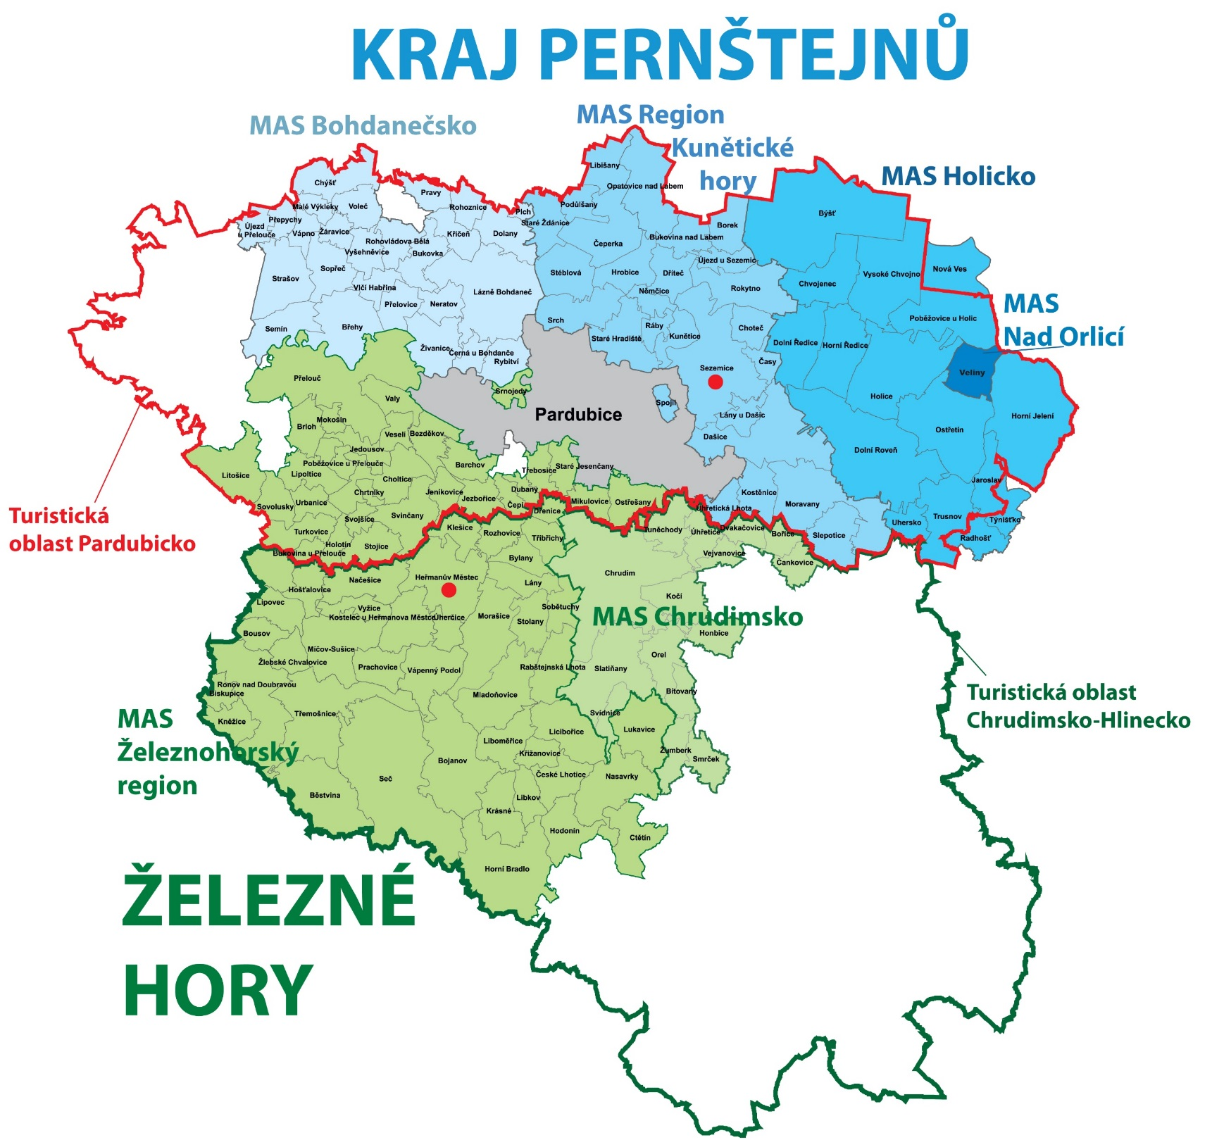

Slide 9
Oblastní destinační management TO Pardubicko
Pardubicko – Perníkové srdce Čech, z.s.
Zakládající členové
Město Pardubice
MAS Železnohorský region
MAS Region Kunětické hory
MAS Bohdanečsko
MAS Holicko
Založeno: 1.6.2017
Cíl
společná propagace oblasti, budování co nejširší nabídky turistických produktů a zvyšování kvality služeb v cestovním ruchu
Organizace
Předseda a sídlo: Jakub Rychtecký (Město Pardubice)
Místopředseda: Josef Blažek (MAS ŽR)
Zaměstnanci: 2 (ředitelka a manažerka)
Finanční zdroje
vklad zakladatelů (5 000 Kč MAS, 1 200 000 Kč Pardubice)
vklad členové (dle druhu subjektu - 2 000 Kč, 5 000 Kč, 10 000 Kč – 10 subjektů)
PK - podpora TO (400 000 Kč)
v budoucnu MMR-podpora TO, marketing CR
www.topardubicko.cz

Slide 10
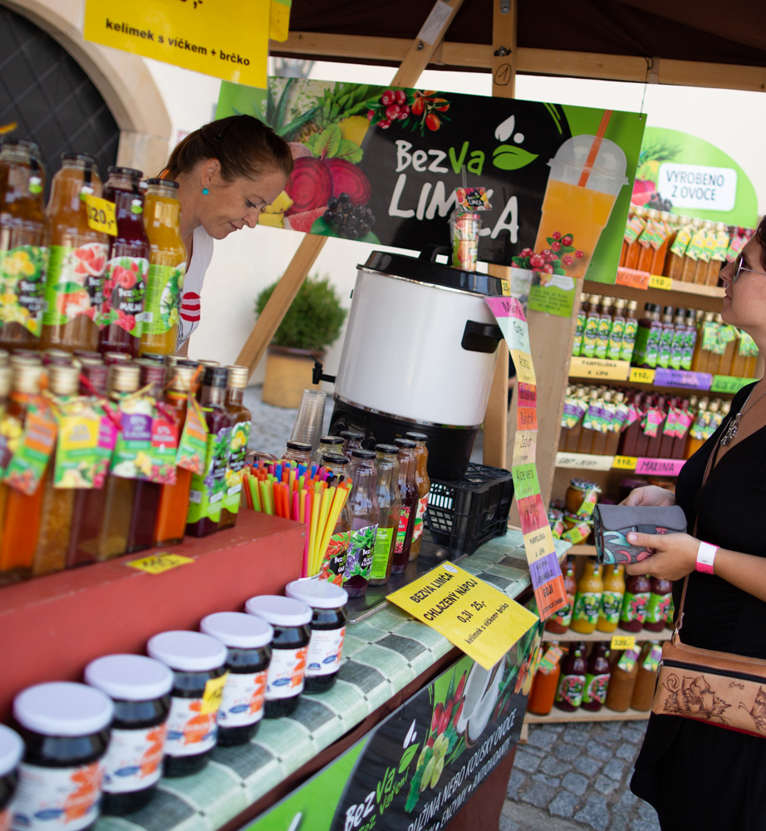
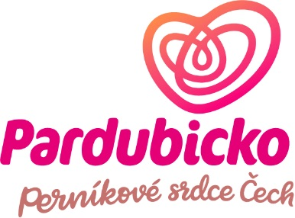
TO Pardubicko
Zaměření na:
Tvorbu image destinace
Produktové balíčky
Spolupráce v rámci Kraje Pernštejnů
Kalendář akcí
Akce Festival chutí, vůní a řemesel
Notes:
Image dovnitř i ven:
Důraz na veletrhy, press tripy, vymazlené webové stránky, image brožury, prezentace na sociálních sítích
Z našeho území se prosazuje zejména Kunětická hora
Kalendář akcí:
Seznam akcí se stánkovým prodejem, kterých se mohou producenti účastnit většinou za zvýhodněných podmínek
Vzniká každoročně za přispění všech koordinátorů Kraje Pernštejnů a Železných hor

Slide 11
Co nás čeká do budoucna?
Rozvoj aktivit směrem k cestovnímu ruchu
Nové aktivity v podpoře regionální produkce
Inspirace zkušenými partnery – MAS Železnohorský region, MAS Pošumaví
Spolupráce v rámci TO Pardubicko
Notes:
Propagační video Svazku obcí Loučná

Slide 12
Děkuji za pozornost
Ing. Ivana Řehořová
MAS Region Kunětické hory, z.s.
777 693 680
rehorova.masrkh@gmail.com

